Slide 1
SERVIÇO DE TIMELINE
DESCENTRALIZADO
SISTEMAS DISTRIBUÍDOS EM LARGA ESCALA
2018/19

Slide 2
TÓPICOS ABORDADOS
1
ARQUITETURA
Descrição da arquitetura adotada
2
COMPONENTES
Apresentação dos componentes que constituem o sistema
3
TECNOLOGIAS
Justificação das tecnologias utilizadas
4
IMPLEMENTAÇÃO
Destaque dos pontos mais relevantes na implementação do serviço

Slide 3
1 ARQUITETURA

Slide 4
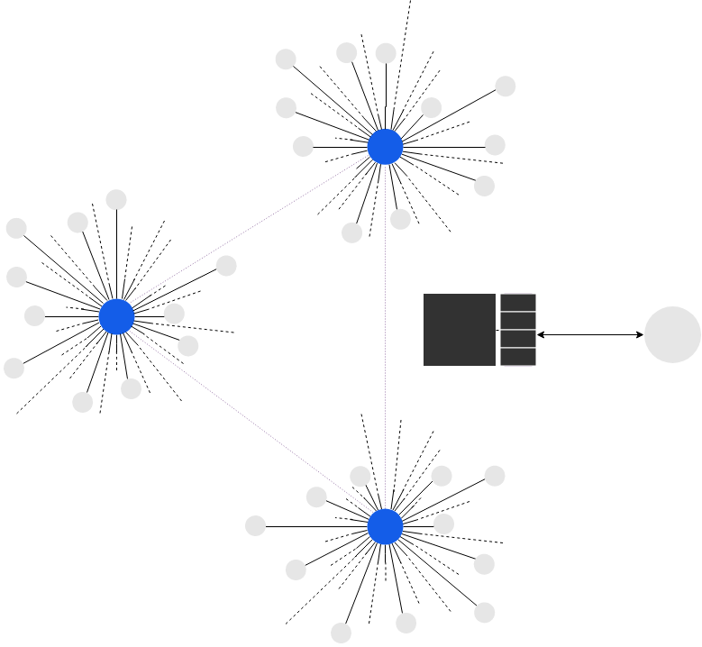
ARQUITETURA
CENTRAL
SU
1
Ponto centralizado que integra os utilizadores no sistema e gere os Superusers
SUPERUSER
Foi adotado um método baseado na teoria de Super-peer
A rede não é tão sobrecarregada com mensagens
Superusers
SU
12
1
CENTRAL
4
USER
...
12
SU
4

Slide 5
2 COMPONENTES

Slide 6
COMPONENTES
USER
FOLLOWER
FOLLOWEE
CENTRAL
SUPERUSER
Utilizador habitual do serviço de timeline que, após estar autenticado, pode usufruir das funcionalidades do serviço
Comportamento que o utilizador tem enquanto seguidor: ler publicações, armazená-las e encaminhá-las
Comportamento que o utilizador tem quando é seguido por outros: fazer publicações, armazená-las, e propagá-las para os seus seguidores
Componente centralizado que integra os utilizadores na rede, garante a individualidade de cada utilizador e gere Superusers
User com responsabilidades acrescidas de super-peer, que intermedia a comunicação entre os utilizadores

Slide 7
3 TECNOLOGIAS

Slide 8
TECNOLOGIAS
JAVA
SPREAD TOOLKIT
Linguagem multi-threaded
Possui diversas frameworks e bibliotecas úteis para sistemas distribuídos
Garante resiliência a falhas
Permite manter uma ordenação causal das mensagens
Providencia um sistema de comunicação em grupo confiável e de alto desempenho

Slide 9
SPREAD TOOLKIT
A comunicação é feita pelo Spread através de um daemon, ao qual um ou mais clientes se conectam. Os daemons comunicam entre si pela rede para gerirem a troca de mensagens
Gera mensagens de membership que fornecem informação acerca da entrada ou saída de um membro do grupo
Disponibiliza primitivas de comunicação em grupo que permitem, entre outros, entrar e sair de um grupo

Slide 10
4 IMPLEMENTAÇÃO

Slide 11
ARQUITETURA
USER
SUPERUSER
CENTRAL
Conecta-se ao daemon do seu Superuser, comunicando-lhe as suas ações
User normal que corre o daemon do Spread, gerindo as ações dos Users a si conectados
Máquina centralizada independente, que corre o seu próprio daemon e autentica os utilizadores

Slide 12
CICLO DE VIDA DE UM USER
FOLLOWER
Junta-se aos grupos dos seus Followees e envia uma mensagem em multicast, a cada um desses, a pedir uma atualização da informação
SIGN IN
SIGN OUT
SUPERUSER
FOLLOWEE
Pode-se transformar em Superuser caso cumpra com algumas condições
Junta-se ao seu grupo de seguidores (<username>Group) e envia as suas publicações em multicast para o grupo

Slide 13
SUBSCRIÇÃO DE USERS
FOLLOWER
FOLLOWEE
Junta-se ao grupo do Followee
Requisita publicações ao próprio Followee ou a um Follower desse, caso o Followee não esteja online
Caso esteja online no momento em que foi feita a subscrição, envia as suas publicações ao novo Follower

Slide 14
ORDEM CAUSAL DAS PUBLICAÇÕES
UTILIZADOR ONLINE
UTILIZADOR OFFLINE
As publicações são-lhe transmitidas segundo uma ordem causal graças às propriedades garantidas pelo Spread às mensagens
Cada publicação é marcada com um timestamp no momento em que é realizada
Quando o utilizador recebe as publicações dos seus Followees, no momento de sign in, lê-as de forma ordenada, de acordo com o seu timestamp

Slide 15
ARMAZENAMENTO DAS PUBLICAÇÕES
FOLLOWER
FOLLOWEE
Guarda as publicações dos seus Followees à medida que as vai recebendo
No momento de sign in, elimina todas as publicações dos seus Followees que forem mais antigas que um determinado período de tempo x (p.e. um mês)
Guarda localmente e de forma persistente toda a informação que lhe diz respeito

Slide 16
GESTÃO DE SUPERUSERS
PROMOÇÃO FEITA PELA CENTRAL
PROMOÇÃO FEITA PELO USER
Não existem utilizadores online, então o próximo utilizador a fazer sign in é automaticamente promovido
O único Superuser que está online vai fazer sign out, então um dos Users que estão online é automaticamente promovido
Ao fazer sign in, o uptime médio do utilizador é superior a um determinado período de tempo x
O utilizador fica online mais do que um determinado período de tempo x
Sempre que se auto-promove, o User informa a Central
MODELO FAIL-STOP
Modelo fail-stop, no qual os Superusers notificam a Central quando fazem sign out. Assim, os utilizadores não recebem erros inesperados nem ficam incontactáveis através do Spread

Slide 17
SERVIÇO DE TIMELINE
DESCENTRALIZADO
SISTEMAS DISTRIBUÍDOS EM LARGA ESCALA
2018/19

